Slide 1

35. Életpályánk pénzügyi döntései
A. Milyen pénzügyi lépések kísérik végig életünket?

Slide 2

35. Életpályánk pénzügyi döntései
A. Milyen pénzügyi lépések kísérik végig életünket?
^{Számvetés!}
A Molnár család minden év végén összeül, hogy átbeszélje az elmúlt évet, és felkészüljön az újra. Anyu megállapítja, hogy sok minden történt velük: elkészült a családi költségvetés, bankszámlát nyitottak, megtakarításokra tettek szert, sőt a házra hitelt is kellett felvenniük. Apu szomorúan tette hozzá, hogy sajnos az autócserére már nem futotta. Évi szerint jó év volt, Peti pedig már alig várja a következőt.

Slide 3
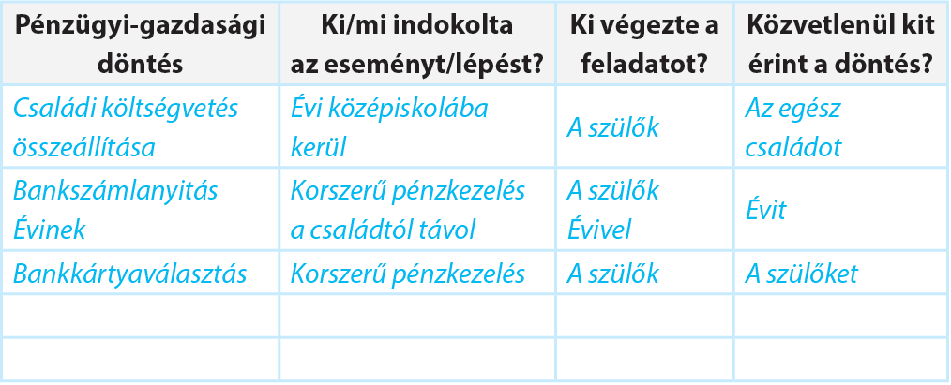
35. Életpályánk pénzügyi döntései – A. Milyen pénzügyi lépések kísérik végig életünket?
Írd össze a Molnár család pénzügyi döntéseit az alábbi táblázat mintájára!
Gondold végig, milyen fontos pénzügyi döntések fordulhatnak még elő egy-egy család életében!
Készíts gondolattérképet egy család fontosabb pénzügyi, gazdasági döntéseinek összefoglalása céljából!
Keresd meg és próbáld ki a Pénziránytű Alapítvány pénzügyi tervezőjét! Mi a véleményed: milyen életkorban célszerű elkezdeni a pénzügyek tudatos kezelésének tanulását?

Slide 4
^{Összegzés}
^{A legfontosabb tudnivalók}

Slide 5

35. Életpályánk pénzügyi döntései
A. Milyen pénzügyi lépések kísérik végig életünket?
Bármilyen meglepő, már születésünkkor pénzügyi döntések előtt állunk. Igaz, ekkor még a szüleinknek kell eldönteniük, hogyan gondoskodjanak a születendő gyermekről. Kössenek-e a gyermek nevére biztosítást? Indítsanak-e megtakarítást?
A hatályos törvények értelmében a magyar állam minden gyerek után úgynevezett életkezdési támogatást fizet, amelynek induló összege a csecsemőknél 2016-ban 42 500 forint. Ezt egészíthetik ki a szülők további speciális értékpapír-vásárlással (babakötvénnyel), amelyhez úgynevezett Start számlát kell nyitni. Erre az állam évente a szülők által befizetett összeg 10 százalékának, de évente legfeljebb hatezer forintnak megfelelő további támogatást fizet.
Gyermekkorunkban már a bankok számlanyitási lehetőséget is ajánlanak, amelyről szülő, gondviselő segítségével pénzt lehet felvenni, a zsebpénzt utalhatják rá. A számlán összegyűjtött pénz után a bank kamatot fizet, illetve egyes bankok külön ajándékokkal is jutalmazzák a takarékoskodást.

Slide 6

35. Életpályánk pénzügyi döntései – A. Milyen pénzügyi lépések kísérik végig életünket?
A 14. életév betöltését követően szülői hozzájárulással már mindenkinek lehet önálló bankszámlája, bankkártyája. 15-16 éves kortól már az első hivatalos munkából származó munkabér is érkezhet a bankszámlára, dönteni lehet a megszerzett jövedelem azonnali vagy jövőbeni felhasználásáról, azaz megtakarításáról.
18 éves kortól önállóan nyithatunk bankszámlát, igényelhetünk bankkártyát, rendszeres banki kapcsolat alakulhat ki: ösztöndíj, diákhitel, esetleg munkabér érkezhet számlánkra. Az el nem költött pénzünk elhelyezésére befektetési lehetőségek után nézünk. 20–22 éves kortól fogyasztási hitelek felvételére, megtakarításokra kerülhet sor. Ha dolgozunk, rendszeres önálló jövedelmet kapunk, folyamatosan gazdálkodunk. Nagyjából 25 éves kortól már saját háztartásunkban hozhatunk pénzügyi döntéseket. Ekkor már olyan kérdések foglalkoztatnak minket, hogy miként intézzük a mindennapok pénzügyeit. Hogyan tudunk autót, ingatlant vásárolni? Hogyan csökkenthetjük az életünk veszélyforrásaiból származó kockázatokat?

Slide 7

35. Életpályánk pénzügyi döntései – A. Milyen pénzügyi lépések kísérik végig életünket?
Az önálló háztartással kapcsolatban rendszeres és rendszertelen kifizetési kötelezettségeink keletkeznek, ame­lyeket a pénzügyi szol­­gál­ta­tó(i)nk segítségével többféleképpen is teljesíthetünk. Számos szempont figyelembevételével a fizetési módok között választanunk kell. Hosszú lejáratú hitelek felvételére is sor kerülhet (autó-, ingatlanvásárlással összefüggésben).
Biz­to­sításokról döntünk (élet-, egészség-, nyugdíj-, vagyonbiztosításról), öngondoskodás jellegű meg­takarításaink is lehetnek.
A növekvő család egyben növekvő terheket jelent. 30 éves kortól az eddigiek mellett a gyerekeinkre vonatkozó hosszú távú megtakarítások, befektetések is megjelennek. 45–50 éves kortól megkezdődik a felkészülés az időskorra. Erősödik az öngondoskodás jellegű megtakarítások szerepe (nyugdíj-előtakarékosság, életbiztosítás), az életkor előre haladtával, a gyerekek önállóvá válásával pedig csökkenhetnek a kiadások.

Slide 8

35. Életpályánk pénzügyi döntései – A. Milyen pénzügyi lépések kísérik végig életünket?
Akárhogy is vélekedünk a jövőről, szerencsére egyre többen belátják, hogy a jövőről való gondoskodás egyéni felelősség kérdése is. Az eljövendő nyugdíjaskor esetleges megélhetési nehézségeivel szemben a jelenkor egyéni megtakarításai döntő jelentőséggel bírnak. Éppen ezért a nyugdíjas évek anyagi biztonságának megteremtését már életünk aktív szakaszában el kell kezdeni.
^{TIPP}
Minden életszakaszban nagy segítségünkre lehet a Pénziránytű Alapítvány pénzügyi tervezőprogramja, amely segít felvenni a harcot a „pénznyelők” ellen. Gondold végig, mi mindenre költesz úgy, hogy szinte észre sem veszed! Van, aki nassol, más feleslegesen autózik, megint más az akcióknak nem tud ellenállni. Ezek a pénznyelők, amelyek észrevétlenül apasztják a pénztárcánkat.

Slide 9
35. Életpályánk pénzügyi döntései
Milyen pénzügyi lépések kísérik végig életünket? Születésünktől kezdve végigkísérnek a pénzügyi döntések. A 14. életév betöltését követően szülői hozzájárulással már mindenkinek lehet önálló bankszámlája, bankkártyája, amelyre 15–16 éves kortól már az első hivatalos munkából származó munkabér is megérkezhet. 18 éves kortól már rendszeres banki kapcsolat alakulhat ki. A saját háztartás megteremtése, majd később a családalapítás számos új és hosszú távú pénzügyi döntés elé állít bennünket a hitelfelvételtől a befektetésen keresztül az életünket védő, értékeinket érintő biztosításokig.

